Slide 1

Urheiluvalmennuksen, liikunnan ja kuntoutuksen oppi- ja ammattikirjoja jo vuodesta 1978

Slide 2
LUKU 22
LISÄÄNTYMISEN FYSIOLOGIAA
22.1 Suvullinen lisääntyminen
22.2 Lisääntymisen hormonaalinen säätely
22.3 Miesten lisääntymisjärjestelmä
22.4 Naisten lisääntymisjärjestelmä
22.5 Kuukautiskierto
22.6 Hedelmöitys, raskaus ja synnytys
KERTAA AIEMMISTA LUVUISTA:
• DNA-synteesi ja solujen jakautuminen
• Meioosi
• Hormonitoiminnan mekanismit
• Aivolisäke
• Parakriininen ja autokriininen säätely

Slide 3
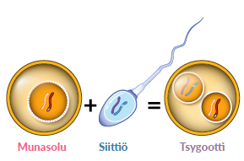
22.1 Suvullinen lisääntyminen
Sukusoluissa eli gameeteissa tapahtuu meioosi > sukusolun (siittiö, munasolu) kromosomiluku puolittuu.
Sukusolujen kromosomiluku on haploidi (n = 23)
Muilla kudossoluilla kromosomiluku on diploidi (n = 46).
Siittiöt ja munasolut:
tuotetaan sukurauhasissa eli gonadeissa.
Hedelmöitys > tsygootti > kromosomiluku haploidi (n=46).
Tsygootissa mitoottisia jakaantumisia > alkiovaiheen kantasolut alkavat erilaistumaan > kudossolulinjat > kudokset > elimet > elinjärjestelmät > elimistö.

Slide 4
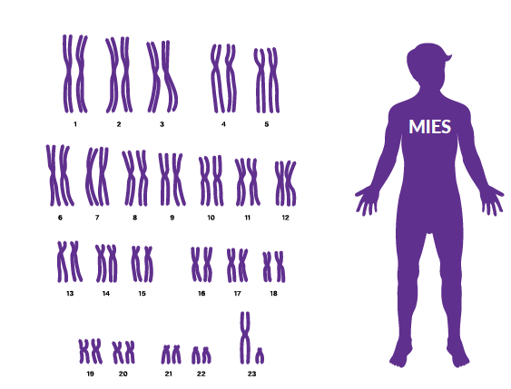
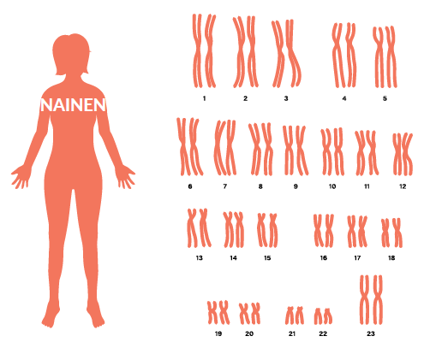
22.1 Suvullinen lisääntyminen

Slide 5
22.1 Suvullinen lisääntyminen
Sukupuolen määräytyminen:
tsygootissa 23 äidiltä ja 23 isältä perittyä kromosomia.
soluissa (pl. kypsässä punasolussa) kromosomiluku on 46.
kaksinkertainen kromosomisto = diploidiksi.
  jokaisella kromosomilla on homogeeninen vastinkromosomi.
  Autosomaaliset kromosomit numeroitu 1–22 > kehon perusrakenteet
  sukupuolikromosomit X ja Y määrittävät sukupuolen piirteet ja toiminnat.
Genotyyppi = vanhemmilta peritty kaikkien geenien kokonaisuus.
Genotyyppi tarjoaa mahdollisuudet kehon toimintojen ja rakenteiden kokonaisuudelle. = perimä asettaa ”rajat” minkä mukaan fenotyyppi (ilmiasu, yksilön ”muoto”) geneettisen perimän ja yksilön ympäristön yhteisvaikutuksesta muodostuu.
Geeneistä kaksi muotoa eli alleelia, toinen geeni on äidiltä ja toinen isältä. > ominaisuuksissa sekä äidin että isän geenin alleelin toteutuma.
Sammutettu alleeli > vain toinen geneettinen perimä ilmiasussa.
Jakautumisvaiheen kahdennettu kromosomisto (mies)

Slide 6
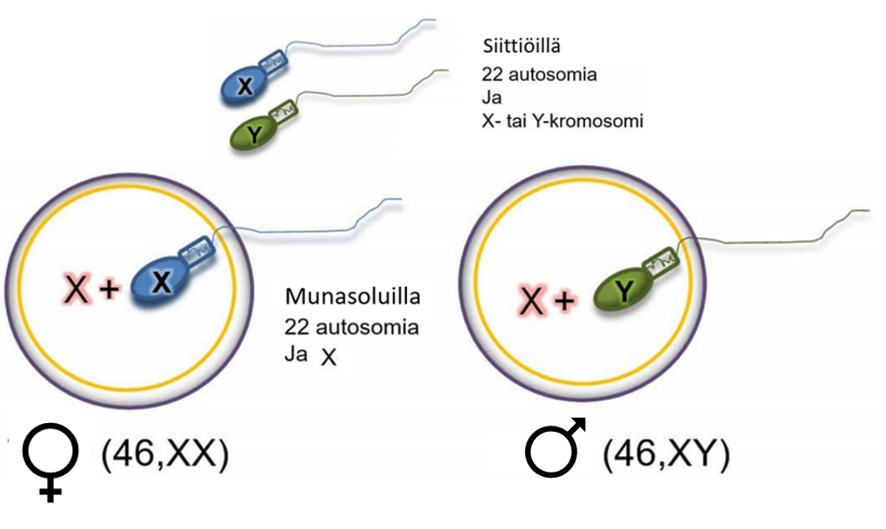
22.1 Suvullinen lisääntyminen
Epigeneettinen periytyminen:
  perinnöllinen tieto jälkeläiselle niin, että tieto ei ole DNA:n nukleotidien järjestyksessä.
  säätelytekijät voivat aktivoida/ passivoida geenien ilmenemistä > geenin ilmeneminen jää pois yksilökehityksestä.
  säätelytekijöihin vaikuttaa mm ympäristötekijät, kuten ravinto ja sen aineet.
  johtaa siihen, että myös identtisten kaksosten fenotyyppi on erilainen.
Sukupuolikromosomit (X- ja Y-kromosomi, 23. kromosomipari)
  Naissukupuolisilla XX ja miessukupuolisilla XY.
  X-kromosomissa 1090 geeniä, Y-kromosomissa noin 80 geeniä.
  Kivesten meioosi ja tekijänvaihto erilainen, kuin munasarjoissa.
  jos resessiivinen (piilevä ominaisuus) vain X-kromosomissa > jää naisilla ilmenemättä, mutta yleisemmin yksittäinen kromosomi dominantti > miehillä ilmenee.
  Gameettien meioosissa tytärsoluille siittiöissä joko 22 + Y tai 22 + X kromosomisto. Munasoluilla vain X-kromosomi.
  Hedelmöittävä siittiö määrittää tulevan yksilön sukupuolen.

Slide 7
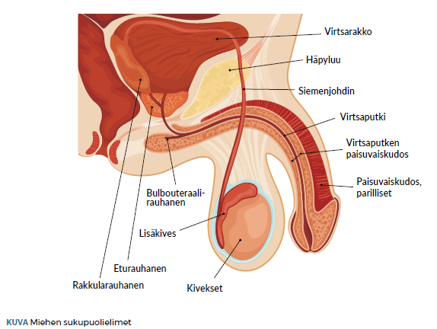
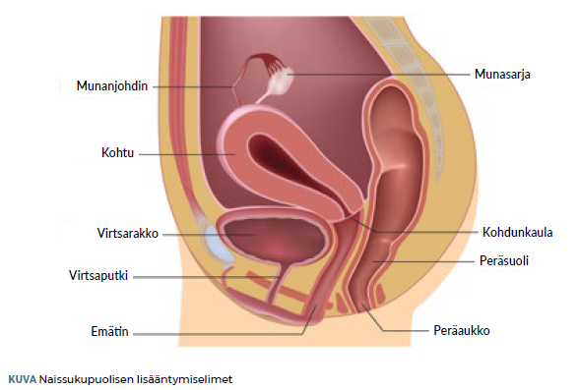
22.1 Suvullinen lisääntyminen

Slide 8
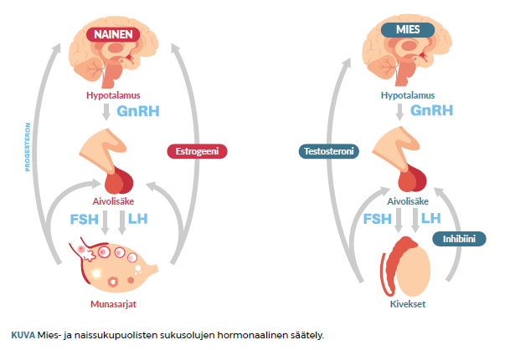
22.2 Lisääntymisen hormonaalinen säätely
Hypotalamuksen, aivolisäkkeen ja sukurauhasten yhteistoiminta
  Aivolisäkkeen etulohko > follikkelia stimuloivaa hormonia eli follitropiinia (FSH) ja luteinisoivaa hormonia eli lutropiinia (LH). = gonadotropiinit > vaikuttavat gonadeihin > sukusolujen muodostuminen.
  erittymistä säätelee hypotalamuksen gonadoliberiini (GnRH, gonadotropin-releasing hormone).
  Naisilla estrogeenit ja progesteroni estävät sekä GnRH:n että aivolisäkkeen gonadotropiinien eritystä. Miehillä testosteronilla on vastaava vaikutus.
  Inhibiiniä negatiivinen palautevaikutus vain FSH:n eritykseen.
  Naisilla hormonien erityksellä säätyvä kuukausikierto.

Slide 9
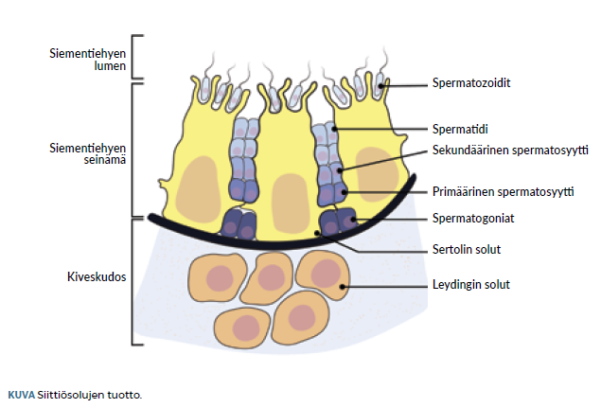
22.3 Miessukupuolisten lisääntymisjärjestelmä
Testosteroni tärkein kivesten erittämä androgeeni > murrosiän muutokset
Androgeenit ovat anabolisia > lihasten ja monien muiden rakenteiden kasvu.
Testosteronia tarvitaan kaiken muun lisäksi rakkularauhasen ja eturauhasen kehittymiseen.
Androgeenit > kurkunpään kasvua, hemoglobiinisynteesi, luuston kasvua.

Slide 10
22.3 Miessukupuolisten lisääntymisjärjestelmä
Kivesten Sertolin solut, Leydingin solut ja kehittyvät siittiösolut erittävät estradiolia.
Estrogeenillä merkitystä speratogeneesissä ja hedelmällisyydessä > puute johtaa hedelmättömyyteen.
LH:n erityksen säätelyn lisäksi estradiolilla on parakriinisena säätelijänä mm. vastuu epifyysilevyjen sulkemiseen.
Leydingin solujen testosteroni > lisää spermatogeneesiä.

Slide 11
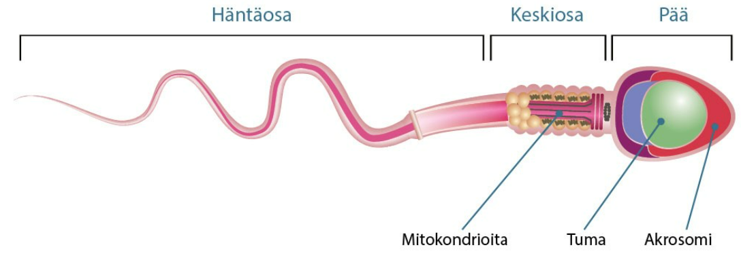
22.3 Miessukupuolisten lisääntymisjärjestelmä
Spermatogeneesi eli siittiösolujen tuotanto
  Spermatogoniat (n = 46) Sertolin solujen ympäröimänä > meioosi > n = 23.
  Alkiokehityksen jälkeen kibeksissä noin 1000–2000 spermatogoiniaa >
  jakautuvat mitoosilla > syntyy ns. ensisijainen spermatosyytti > etenee meioosiin.
  Meioosi I:n telofaasin jälkeen kaksi haploidia sekundaarista spermatosyyttiä.
  Meioosi II:n lopussa > neljä haploidista spermatidiä.
Sertolin solut eli tukisolut
  tukevat spermatogeneesiä ja muodostavat siementiehyisiin veri-kivesesteen.
  vaikuttaa myös siten, että immuunipuolustusjärjestelmä ei aktivoidu siittiöiden antigeeneille.
  Sertolin solut tuottavat androgeenia sitovaa proteiinia (ABP, androgen-binding protein)> sitoo testosteronia siementiehyisiin.
LH stimuloi Leydingin solujen testosteronieritystä > parakriinisena säätelijänä lisäämällä spermatogeneesiä.
FSH ei välttämätön spermatogeneesille > FSH edistää testosteronin vaikutusta spermatogeneesissä < FSH stimuloi Sertolin solut tuottavat ABP:tä ja inhibiiniä.

Slide 12
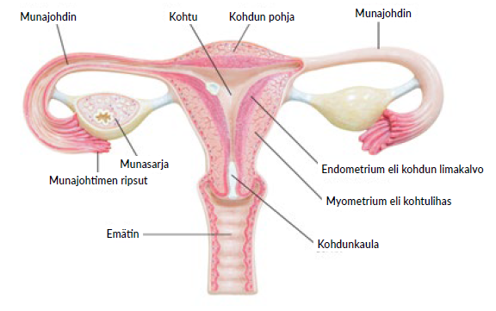
22.4 Naisten lisääntymisjärjestelmä
Munasarjat (ovaries) sijaitsevat kohdun (uterus) sivuilla.
Munanjohtimien ripsut (fimbriae) ympäröivät munasarjoja > ohjaavat ovuloituneen munasolun munanjohtimiin (oviducts).
Munanjohtimien värekarvat kuljettavat munasolua kohdun suuntaan.
Kohtu:
  uloin kerros on sidekudoksinen perimetrium,
  keskikerros myometrium sileää lihasta, ja
  sisin kerros endometrium levyepiteeliä; paksuus vaihtelee estrogeeni- ja progesteronipitoisuuden mukaan.
  Endometriumin tyvikerros jää paikalleen; pinnallinen kerros irtoaa kuukautisvuodossa.
Kohdun pohjan kaventuessa muodostuu kohdunkaula (cervix), joka avautuu emättimeen (vagina).

Slide 13
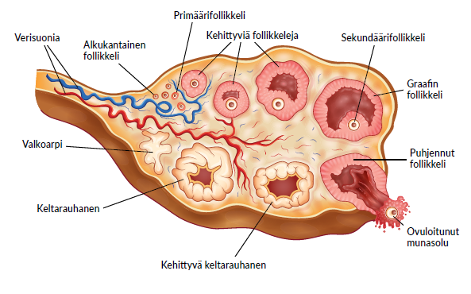
22.4 Naisten lisääntymisjärjestelmä
Munasolut ja niiden kehittyminen
  Alkiokehityksen aikana oogonioiden (munasolujen kantasolu) määrä noin 6–7 miljoonaa/munarauhanen.
  primaariset munasolut etenevät meioosi I:n profaasi I:een, diploideja.
  Vastasyntyneellä noin 2 miljoonaa munasolua > murrosiässä määrä on vähentynyt noin 400 000:een > vain 350–450 kypsyy hedelmöityskykyisiksi.
  Oogeneesi lakkaa vaihdevuosien (klimakterium) aikana.
  Menopaussi = viimeiset spontaanisti tulevia kuukautiset.

Slide 14
22.4 Naisten lisääntymisjärjestelmä
Primaariset munasolut primaarifollikkeleissa > ohjautuvat pinnasta syvemmälle munarakkulaan.
FSH saa jotkin primaarifollikkelit ja munasolut kasvamaan. > jakautuminen tuottaa useita kerroksia granuloosasoluja.
Osa primaarifollikkeleista kasvaa muita enemmän > sekundaarifollikkeleja.
Yksi kypsyy ovulaatioon valmiiksi Graafin follikkeliksi > näkyy munasarjan pinnassa pullistumana.
Graafin follikkelin kehittyessä etenee meioosi I loppuun > vähennysjakautumisen jälkeen syntyy yksi sekundaarinen munasolu ja poistosolu.
sekundaarinen munasolu jatkaa meioosi II:n II-vaiheeseen, johon tasausjako pysähtyy > meioosi jatkuu, kun hedelmöitys tapahtuu.
Graafin follikkeli:
  Teekasolut ympäröivät granuloosasoluja.
  FSH saa granuloosasolut erittämään estradiolia.
  Teekasolut erittävät granuloosasoluille testosteronia > käytetään estradiolin valmistukseen.

Slide 15
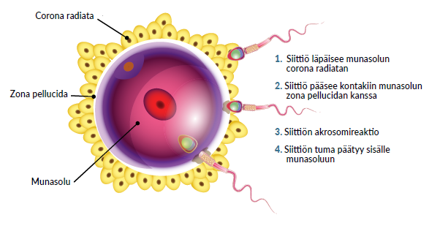
22.4 Naisten lisääntymisjärjestelmä
Ovulaatio
Kuukautiskierron 10.–14. päivänä yksi follikkeleista kypsäksi Graafin follikkeliksi.
LH lisää follikkelisolujen proteiineja pilkkovia entsyymeitä > pullistuma kohta heikkenee > Graafin follikkeli repeää > kypsä munasolu ovuloituu munanjohtimen ripsujen ohjaamana munanjohtimeen.
ovuloitunut munasolu sekundaarinen munasolu > ympärillä zona pellucida ja granuloosasoluista muodostunut korona radiata.
Kun siittiö läpäisee korona radiatan ja zona pellucidan > munasolun meioosi II etenee loppuun saakka.
Ovulaation jälkeen tyhjä follikkeli muuttuu keltarauhaseksi (corpus luteum) > erittää estradiolin lisäksi progesteronia (pro = puolesta, gester = raskaus) eli keltarauhashormonia.
Jos hedelmöitystä ei tapahdu, niin keltarauhasesta muodostuu valkoarpi (corpus albicans).

Slide 16
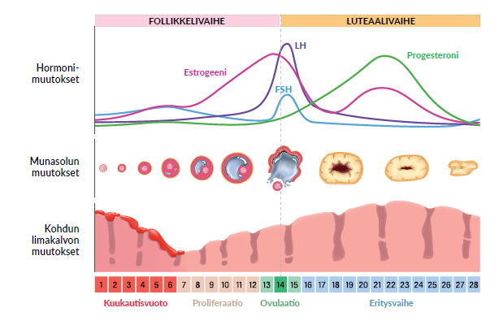
22.5 Kuukautiskierto
Munasarjojen toimintaa säädellään gonadotropiineilla (LH, FSH) > pitoisuus muuttuu kuukautiskierron aikana.
Munasarjojen estradioli ja progesteroni osaltaan vaikuttavat kohdun limakalvon erityksen ja rakenteen muutoksiin kuukautiskierron aikana.
Kuukautiset = kohdun limakalvon pinnan irtoaminen ja poistuminen kohdusta kuukautisvuotona, kun estrogeenin ja progesteronin pitoisuudet plasmassa vähenevät.

Slide 17
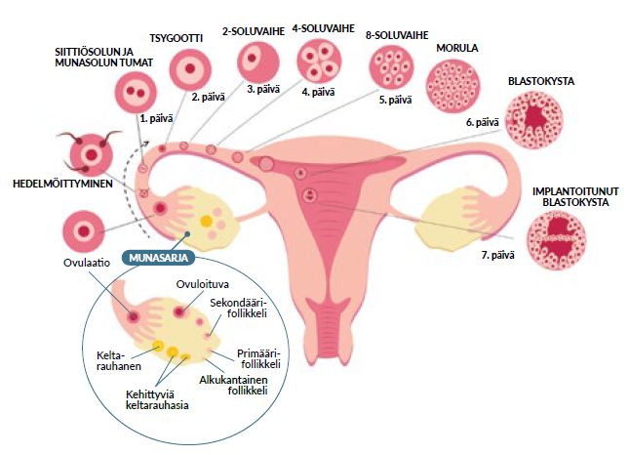
22.6 Hedelmöitys, raskaus ja synnytys
Tsygootti jatkaa meioosi II:n loppuun saakka.
useita mitooseja > syntyy alkiorakkula, blastokysta.
Alkiorakkulan solut erittävät istukkahormonia > ylläpitää keltarauhasta ja estää kuukautisvuotoa.
Ejakulaatiossa keskimäärin 300 miljoonaa siittiötä > muutama sata siittiötä päätyy ovuloituneen munasolun lähietäisyydelle munanjohtimiin.
siittiöt kapasitoituvat eli tulevat hedelmöittämiskykyisiksi.

Slide 18
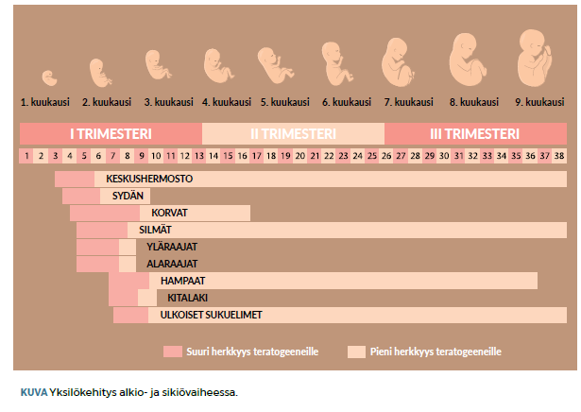
22.6 Hedelmöitys, raskaus ja synnytys

Slide 19
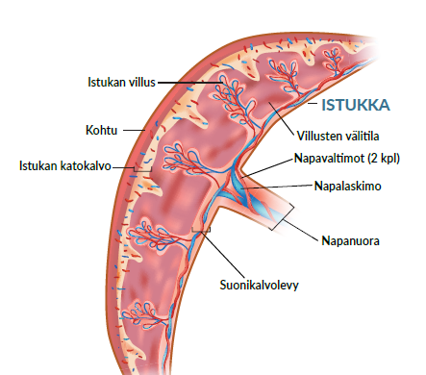
22.6 Hedelmöitys, raskaus ja synnytys
Koriongonadotropiini (hCG)
  trofoblastisolut erittävät koriongonadotropiinia (hCG, human chorion gonadotropin) jo ennen implantaatiota.
  Koriongonadotropiinilla LH:n kanssa identtisiä vaikutuksia keltarauhaseen > keltarauhanen jatkaa estradiolin ja progesteronin eritystä > uusia kuukautiskierto estyy eikä kuukautisvuotoa esiinny.
  Istukka alkaa erittmään enemmän kuin riittävästi raskautta ylläpitäviä hormoneja.
Istukan kehittyminen ja rakenne
  Alkiorakkulan implantaatio kohdun limakalvoon noin 7–12 päivää hedelmöityksestä.
  Sikiökalvot syntyvät vesikalvosta ja suonikalvosta. Suonikalvosta syntyy istukka.

Slide 20
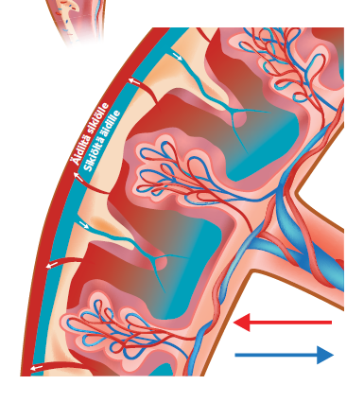
22.6 Hedelmöitys, raskaus ja synnytys
Istukka
  Kohdun limakalvossa muutoksia implantaatioon liittyen > limakalvon solut lisääntyvät.
  Äidin puoleinen katokalvo (decidua basalis) on pensassuonikalvostoon (chorion frondosum) yhteydessä oleva kohdun limakalvon osa.
  Katokalvo muodostaa runkovilluspuustoa jakavia väliseiniä (noin 15–30 lohkoa).
  Yhdessä katokalvo ja pensassuonikalvosto muodostavat toiminnallisen istukan (placenta).
  kohdun limakalvoon äidin puolen spiraalimaiset valtimot laajentumaan.
  Sikiön napavaltimot tuovat verta runkovilluspuustoon
  Äidin veri tulee kohdun limakalvon spiraalimaisista verisuonista katokalvon muodostamiin lohkoihin, joissa äidin veri ympäröi runkovilluspuustoa.
  Sen, mitä yksilö normaalisti tarvitsee elääkseen, sikiö saa istukan avulla.

